Slide 1
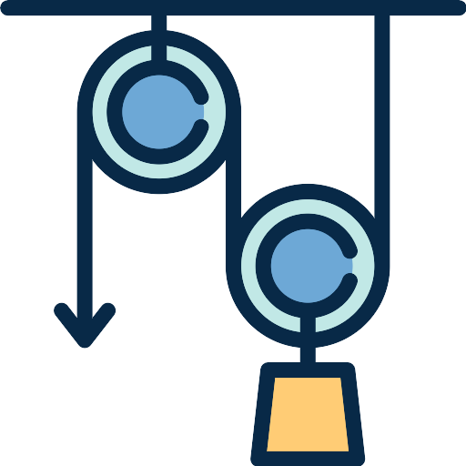





Bài 13
ĐIỆN NĂNG - CÔNG CỦA DÒNG ĐIỆN

Slide 2
Bài 13:
ĐIỆN NĂNG – CÔNG CỦA DÒNG ĐIỆN
A. Lý thuyết
I. Điện năng
II. Công của dòng điện
B. Video bài học và bài tập
I. Video về Điện năng – công dòng điện
II. Bài tập

Slide 3
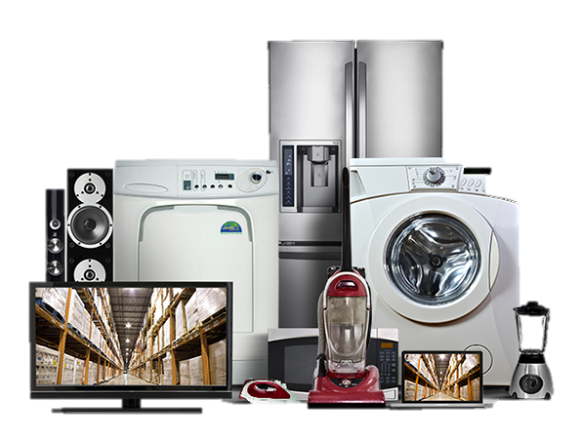

A. Lý thuyết - I. Điện năng
1. Dòng điện có mang năng lượng
Quan sát hình và cho biết:
Cơ học trong hoạt động của các công cụ và thiết bị điện nào?
Dòng điện cung cấp nhiệt lượng trong hoạt động của các dụng cụ và thiết bị điện nào?

Slide 4
A. Lý thuyết - I. Điện năng
1. Dòng điện có mang năng lượng
Ví dụ trên chứng tỏ:
Dòng điện có năng lượng vì nó có thể thực hiện công và cung cấp nhiệt lượng. Năng lượng của dòng điện được gọi là điện năng.

Slide 5
A. Lý thuyết - I. Điện năng
2. Sự chuyển hóa điện năng thành các dạng năng lượng khác
Bảng 1
Dụng cụ điện | Điện năng được biết đổi thành dạng năng lượng ra sao?
Bóng đền dây tóc
Đèn LED
Nồi cơm điện, bàn là
Quạt điện, máy bơm nước
Hãy chỉ ra các dạng năng lượng được biến đổi từ điện năng trong hoạt động của mổii dụng cụ điện ở bảng 1
Hãy chỉ ra trong hoạt động của mỗi dụng cụ điện ở bảng 1, phần năng lượng nào được biến dổi từ điện năng là có ích, là vô ích.

Slide 6

A. Lý thuyết - I. Điện năng
2. Sự chuyển hóa điện năng thành các dạng năng lượng khác
Kết luận
– Điện năng là năng lượng của dòng điện. Điện năng có thể chuyển hóa thành các dạng năng lượng khác, trong đó có phần năng lượng có ích và có phần năng lượng vô ích.
– Tỉ số giữa phần năng lượng có ích được chuyển hóa từ điện năng và toàn bộ điện năng tiêu thụ được gọi là hiệu suất sử dụng điện năng:
Trong đó:
Ai là năng lượng có ích
Ahp là năng lượng hao phí vô ích
Atp là năng lượng toàn phần được chuyển hóa từ điện năng

Slide 7
II. Công của dòng điện
1. Công của dòng điện
Công của dòng điện sản ra trong một đoạn mạch là số đo lượng điện năng mà đoạn mạch đó tiêu thụ để chuyển hóa thành các dạng năng lượng khác.
Dựa vào kiến thức đã học cho biết mối liên hiện giữa công A và công suất P?

Slide 8
II. Công của dòng điện
Hãy chứng toả rằng công của dòng điện sản ra ở mạch này, hay điện năng mà mạch này tiêu thụ, được tính bằng công thức?
2. Công thức tính công của dòng điện
– Công thức:
A = P.t = U.I.t
– Trong đó:
U là hiệu điện thế giữa hai đầu đoạn mạch (V)
I là cường độ dòng điện qua đoạn mạch (A)
t là thời gian dòng điện thực hiện công (s)
P là công suất điện (W)
A là công của dòng điện (J)
– Trong đời sống, công của dòng điện cũng thường được đo bằng đơn vị kilôoát giờ (kW.h):
1 kW.h = 3600000 J = 3,6.106 J

Slide 9
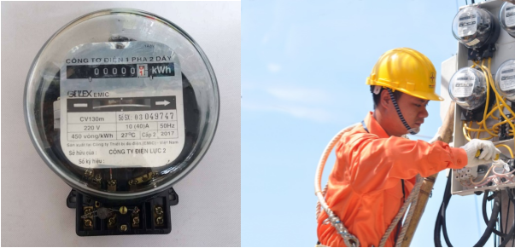
II. Công của dòng điện
3. Do công của dòng điện
Công của dòng điện hay điện năng tiêu thụ do nhà máy điện cung cấp đến từng cơ quan, xí nghiệp, hộ gia đình được đo bằng điện kế (hay còn gọi là điện năng kế, công tơ điện).
Khi các dụng cụ và thiết bị tiêu thụ điện năng hoạt động, đĩa tròn của công tơ quay, số chỉ của điện kế tăng dần. Lượng tăng thêm của số chỉ này là số đếm của điện kế, cho biết điện năng tiêu thụ theo đơn vị kW.h.

Slide 10
II. Công của dòng điện
3. Do công của dòng điện
Bảng 2 ghi lại số điểm của công tơ khi sử dụng một số dụng cụ điện
Bảng 2
Lần sử dụng | Dụng cụ điện | Công suất sử dụng | Thời gian sử dụng | Số đếm của công tơ
1 | Bóng đèn | 100W = 0,1 kW | 3 giờ | 0,3
2 | Nổi cơm điện | 500W= 0,5kW | 1 giờ | 0,5
3 | Bàn là | 1000W = 1,0kW | 0,5 giờ | 0,3

Slide 11
II. Công của dòng điện
3. Do công của dòng điện
Phương pháp giải:
Tính điện năng tiêu thụ của các dụng cụ dùng điện
Áp dụng công thức:
Chú ý: Khi các dụng cụ dùng điện hoạt động bình thường, tức là sử dụng hiệu điện thế đúng bằng hiệu điện thế định mức thì công suất tiêu thụ thực tế mới đúng bằng công suất định mức của nó.

Slide 12
B - I. Video
VIDEO
Điện năng và Công dòng điện

Slide 13
II. Bài tập
Câu 1: Điện năng là:
A. năng lượng điện trở
B. năng lượng điện thế
C. năng lượng dòng điện
D. năng lượng hiệu điện thế
Câu 2: Chọn phát biểu đúng về sự chuyển hóa năng lượng trong các dụng cụ dưới đây?
A. Đèn LED: Quang năng biến đổi thành nhiệt năng.
B. Nồi cơm điện: Nhiệt năng biến đổi thành điện năng.
C. Quạt điện: Điện năng biến đổi thành cơ năng và nhiệt năng.
D. Máy bơm nước: Cơ năng biến đổi thành điện năng và nhiệt năng.

Slide 14
II. Bài tập
Câu 3: Hiệu suất sử dụng điện là:
A. Tỷ số giữa phần năng lượng có ích được chuyển hóa từ điện năng và phần năng lượng vô ích.
B. Tỷ số giữa phần năng lượng có ích được chuyển hóa từ điện năng và toàn bộ điện năng tiêu thụ.
C. Tỷ số giữa phần năng lượng vô ích được chuyển hóa từ điện năng và toàn bộ điện năng tiêu thụ.
D. Tỷ số giữa phần năng lượng vô ích được chuyển hóa từ điện năng và phần năng lượng có ích.
Câu 4: Mối liên hệ giữa công và công suất được thể hiện qua biểu thức:
P = A.t
P = A^{t}
P = t/A
P= A/t

Slide 15
II. Bài tập
Câu 5: Một bóng đèn điện có ghi 220V - 100W được mắc vào hiệu điện thế 220V. Biết đèn này được sử dụng trung bình 4 giờ trong 1 ngày. Điện năng tiêu thụ của bóng đèn này trong 30 ngày là bao nhiêu?
A. 12 kW.h
B. 400kW.h
C. 1440kW.h
D. 43200kW.h
Câu 6: Một gia đình sử dụng đèn chiếu sáng với công suất tổng cộng là 150W, trung bình mỗi ngày trong 10 giờ; sử dụng tủ lạnh có công suất 100W, trung bình mỗi ngày trong 12 giờ và sử dụng các thiết bị điện thế khác có công suất tổng cộng là 500W, trung bình mỗi ngày trong 5 giờ. Tính điện năng mà gia đình này sử dụng trong 30 ngày.
A. 75 kW.h
B. 45 kW.h
C. 120 kW.h
D. 156 kW.h

Slide 16
II. Bài tập
Câu 7: Một bóng đèn ghi 220V - 75W được thắp sáng liên tục với hiệu điện thế 220V trong 4 giờ. Điện năng mà bóng đèn này sử dụng có thể là giá trị nào sau đây:
A. A = 0,3kWh.
B. A = 0,3Wh.
C. A = 0,3J.
D. A = 0,3kWs.
Câu 8: Một người đang sử dụng bóng đèn tròn dây tóc 75W. Người này thay bằng bóng đèn ống 60W. Trung bình mỗi ngày thắp sáng 10h. Số đếm của công tơ giảm bớt bao nhiêu mỗi tháng? Cho 1 tháng = 30 ngày.
A. 1,5kWh.
B. 4,5kWh.
C. Một đáp số khác.
D. 15kWh.

Slide 17
II. Bài tập
Câu 9: Dùng bàn là trên nhãn có ghi 220 V - 1000 W ở hiệu điện thế 220 V thì điện năng tiêu thụ trong mỗi phút là:
A. 1000 J.
B. 1000 W.
C. 60 kJ.
D. 60 kW.
Câu 10: Một máy lạnh có công suất 1,5HP (1 ngựa rưỡi). Người sử dụng muốn hạn chế điện tiêu thụ trong phạm vi 100kWh mỗi tháng. Trong điều kiện đó, mỗi ngày người này chỉ có thể sử dụng máy lạnh trong thời gian nào? (Cho 1HP = 736W; 1 tháng = 30 ngày)
A. 2h30 phút.
B. 3h.
C. 1h30 phút.
D. Một đáp số khác.

Slide 18
Dặn dò
Học bài 13
Làm bài tập sgk
Đọc trước bài 14

